Slide 1
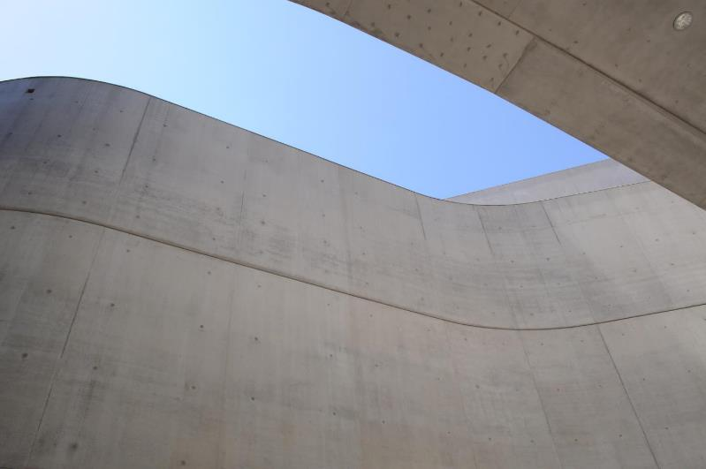
Elementi Costruttivi_aa.2025-26
Laboratorio Costruzione dell’Architettura 1
Corso di ELEMENTI COSTRUTTIVI
LAVORARE CON ELEMENTI BIDIMENSIONALI

Slide 2
Elementi Costruttivi_aa.2025-26
Tipologie di lavorazione per ECB bidimensionali
Elementi formati con procedimenti bagnati
Elementi formati con procedimenti a secco
Concrezione_getto di malte in cassaforme
Laminazione_elementi ottenuti per compressione
Formatura_getto di impasti in stampi
Modellazione a caldo o a freddo_piegatura di laminati
Spalmatura_distribuzione resine su stampi
Estrusione_passaggio di materiale attraverso matrici
Addizione_sovrapposizione di blocchi legati con malte
Pressatura_ compressione di impasti/ cips/fogli
Galleggiamento_colatura su bagni di metallo
Tessitura_intreccio fibre
Stratificazione_sovrapposizione di elementi base bidimensionali

Slide 3
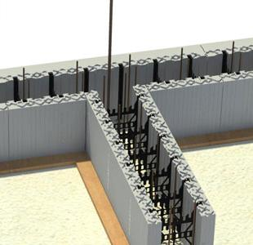
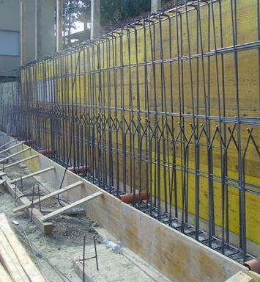
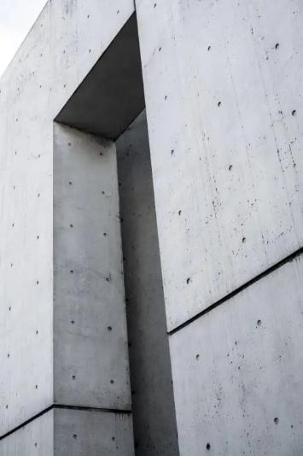
Elementi Costruttivi_aa.2025-26
ECB bidimensionali ottenuti per concrezione
Concrezione_getto di malte in cassaforme
Casseri isolanti
Casseri tradizionali
Tema della ripresa del getto

Slide 4
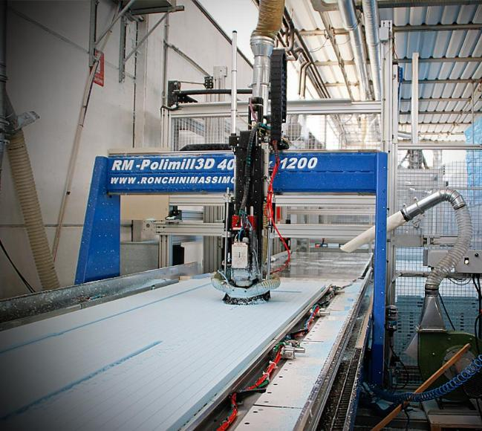
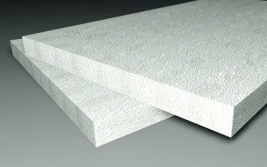
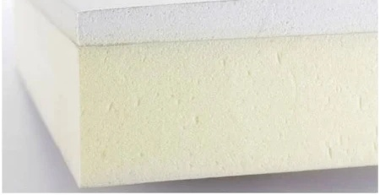
Elementi Costruttivi_aa.2025-26
ECB bidimensionali ottenuti per formatura
Formatura_getto di impasti in stampi
Produzione di panelli in polimeri ( EPS, schiuma polyiso)

Slide 5
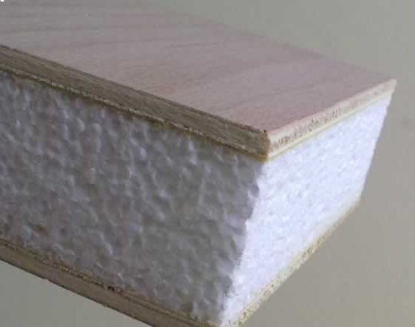
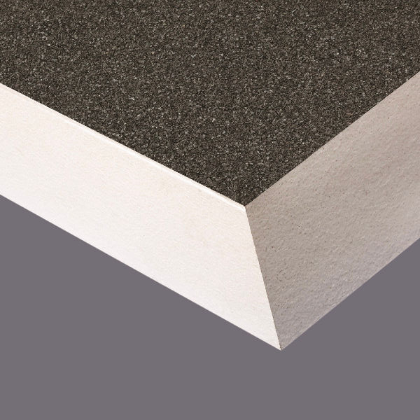
Elementi Costruttivi_aa.2025-26
ECB bidimensionali ottenuti per formatura
Formatura_getto di impasti in stampi
Pannelli multistrato/accoppiati

Slide 6
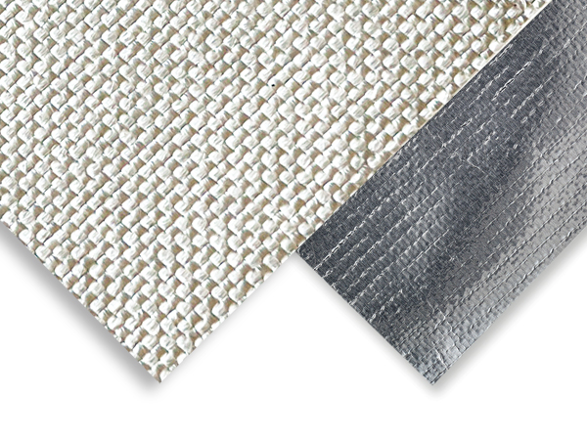
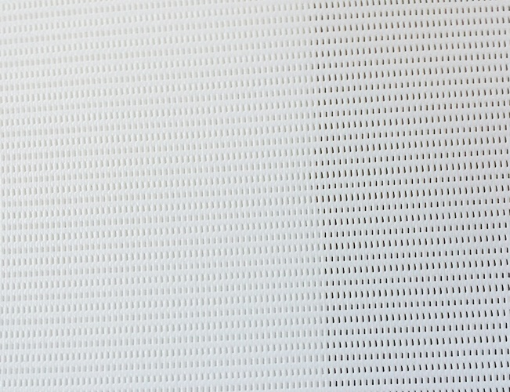
Elementi Costruttivi_aa.2025-26
ECB bidimensionali ottenuti per spalmatura
Spalmatura_ distribuzione resine su stampi
Maglie di vetro su pvc spalmato
Reti mesh microforate

Slide 7
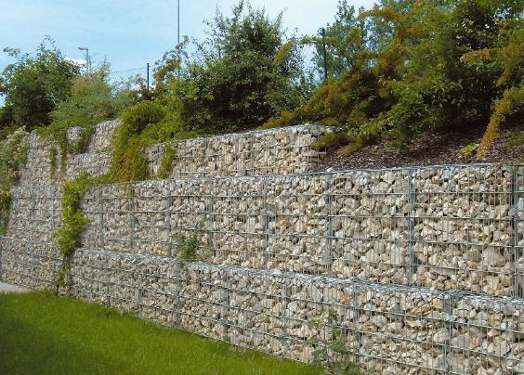
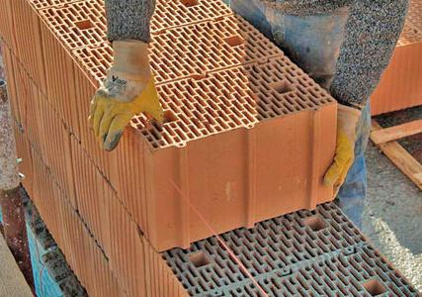
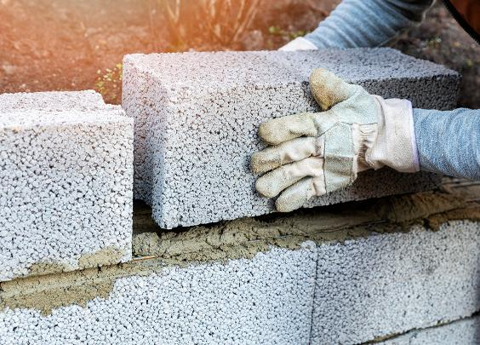
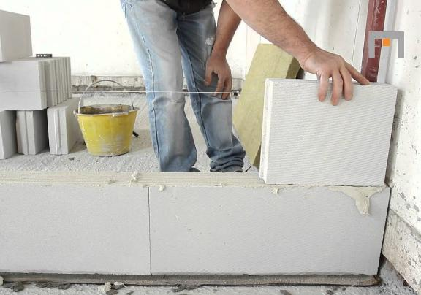
Elementi Costruttivi_aa.2025-26
ECB bidimensionali ottenuti per addizione
Addizione_sovrapposizione di blocchi legati con malte

Slide 8
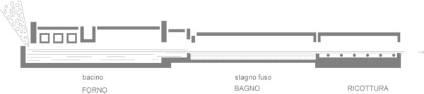
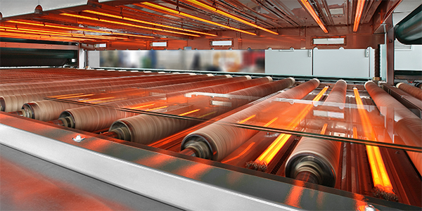
Elementi Costruttivi_aa.2025-26
ECB bidimensionali ottenuti per galleggiamento
Galleggiamento_colatura su bagni di metallo
Vetro Float

Slide 9
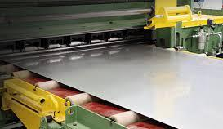
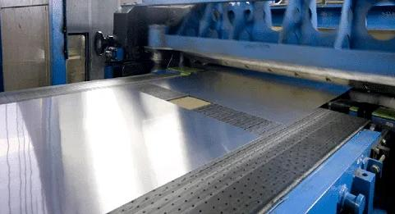
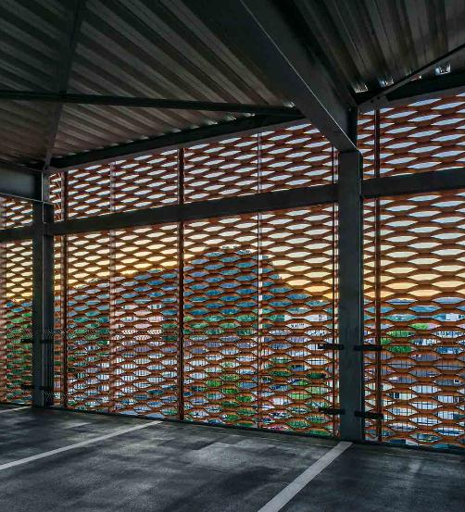
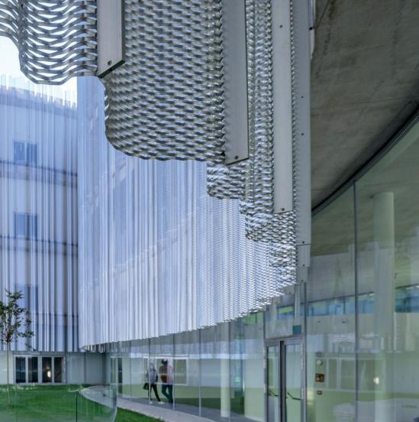
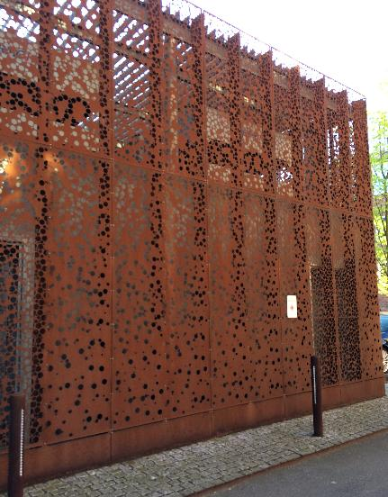
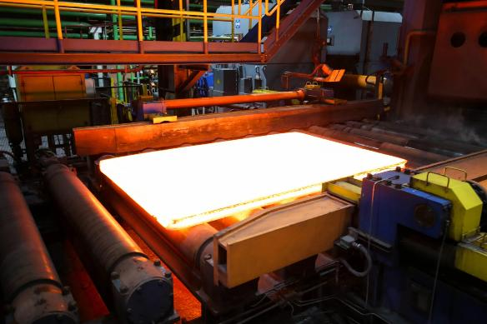
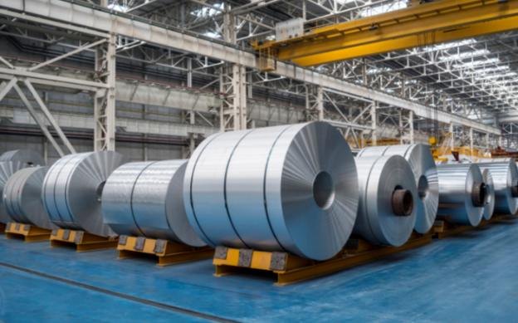
Elementi Costruttivi_aa.2025-26
ECB bidimensionali ottenuti per laminazione
Laminazione_elementi ottenuti per compressione

Slide 10
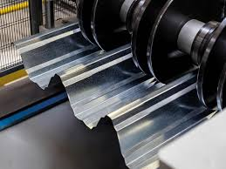
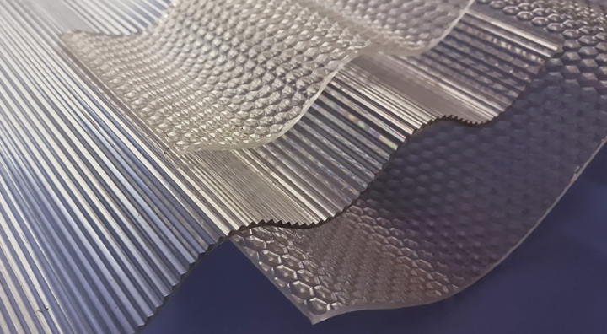
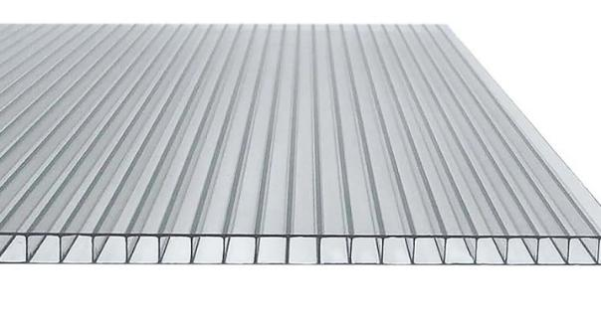
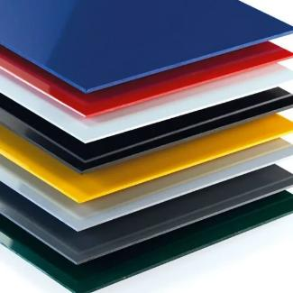
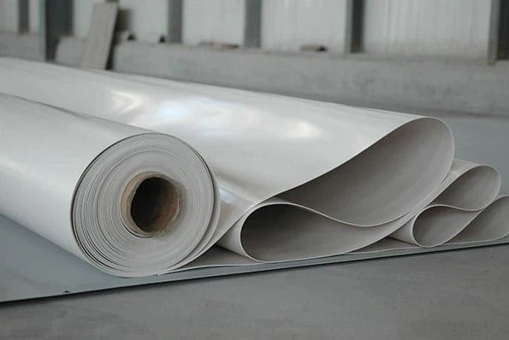
Elementi Costruttivi_aa.2025-26
ECB bidimensionali ottenuti per modellazione
Modellazione a caldo o a freddo_Piegatura/estrusione di lastre

Slide 11
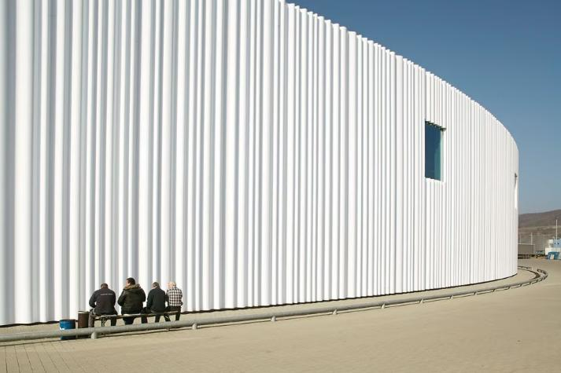
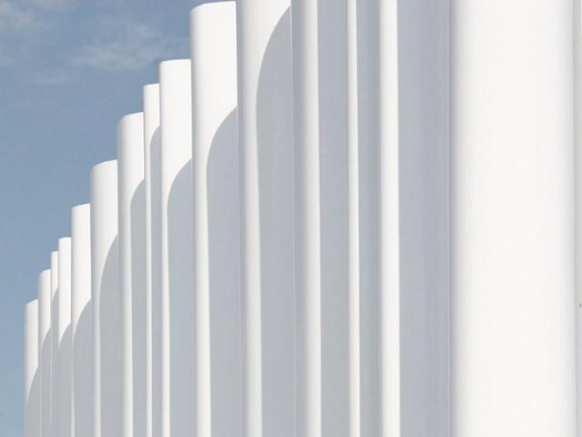
Elementi Costruttivi_aa.2025-26
ECB bidimensionali ottenuti per modellazione
Modellazione a caldo o a freddo_Piegatura/estrusione di lastre
Factory Building
SANAA, 2012

Slide 12
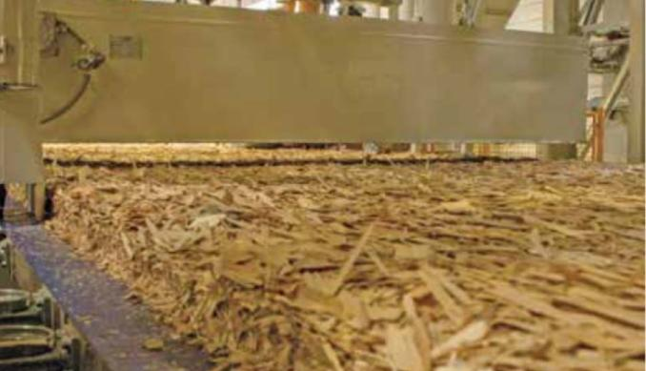
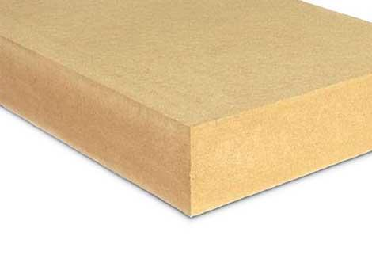
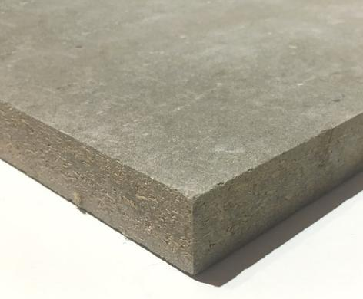
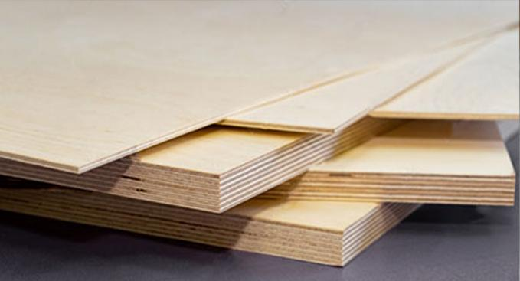
Elementi Costruttivi_aa.2025-26
ECB bidimensionali ottenuti per pressatura
Pressatura_compressione di impasti/cips/fogli
Pannelli in lana di legno
Pannelli di cips con/senza colla
Pannelli di compensato
Pannelli legno cemento

Slide 13
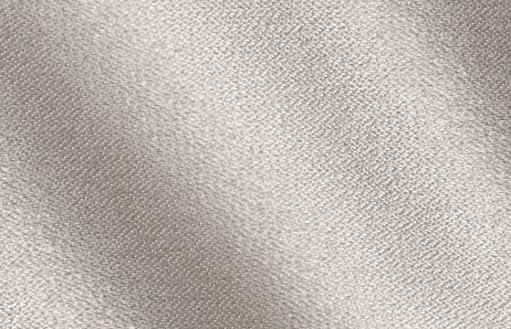
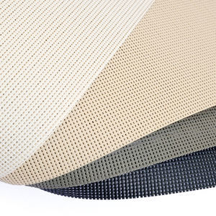
Elementi Costruttivi_aa.2025-26
ECB bidimensionali ottenuti per tessitura
Tessitura_ intreccio fibre
Membrane tessili

Slide 14
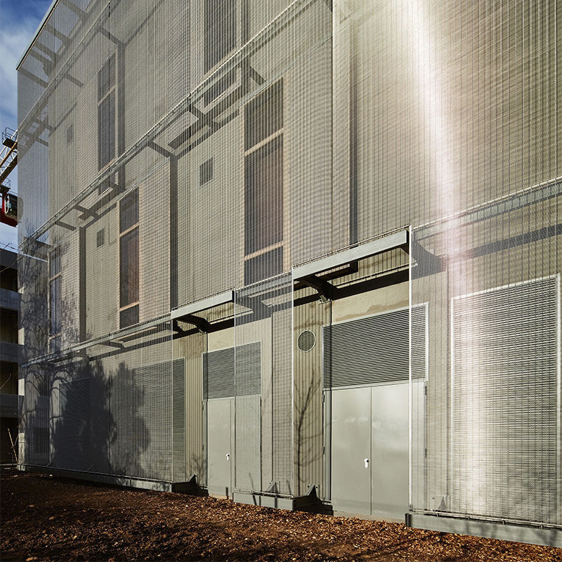
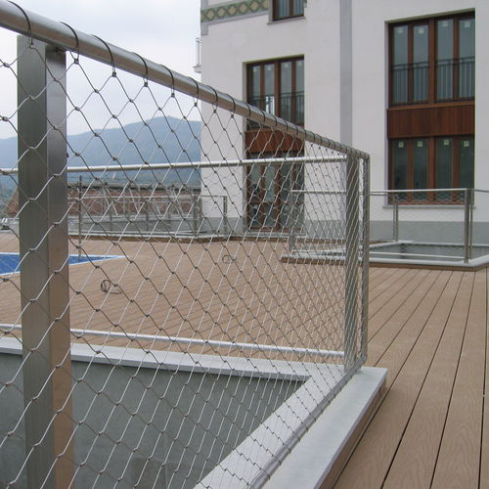
Elementi Costruttivi_aa.2025-26
ECB bidimensionali ottenuti per tessitura
Tessitura_ intreccio fibre
Maglie metalliche

Slide 15
Elementi Costruttivi_aa.2025-26
Funzionamento degli ECB bidimensionali
Soggetti a sforzi di
COMPRESSIONE
Setti, Platee
Sottofondi, Massetti
Strati di isolamento
Membrane in tensostrutture
Soggetti prevalentemente a sforzi di TRAZIONE
Soggetti prevalentemente a sforzi di FLESSIONE
Solai-solette
Solette nervate

Slide 16
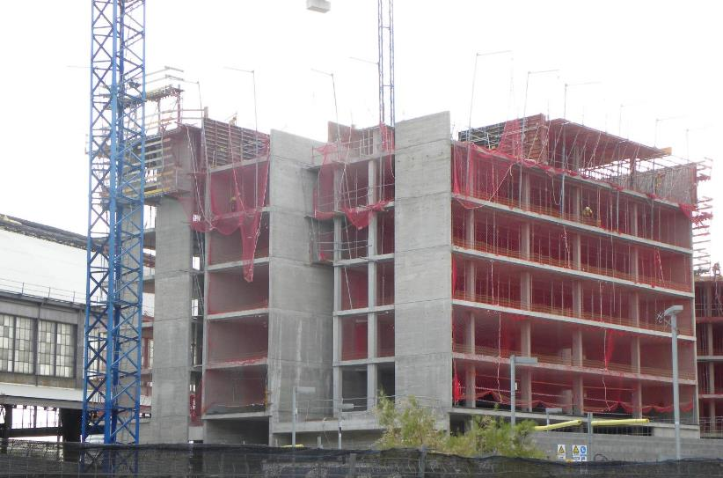
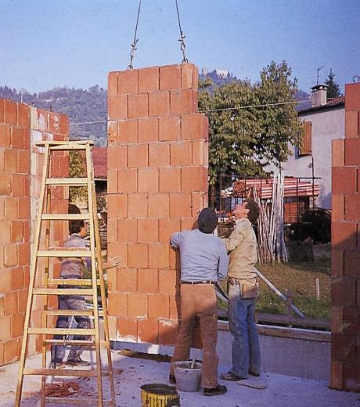
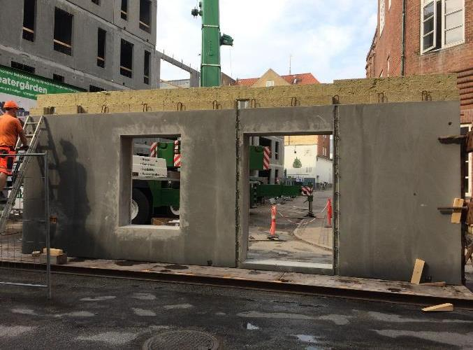
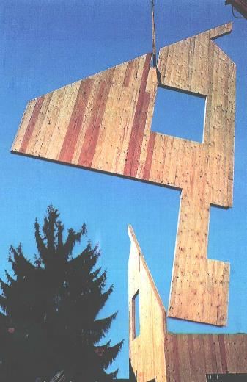
Elementi Costruttivi_aa.2025-26
Soggetti prevalentemente a sforzi di COMPRESSIONE
Setti, Platee
Sottofondi/Massetti Livellamenti
Strati di isolamento

Slide 17
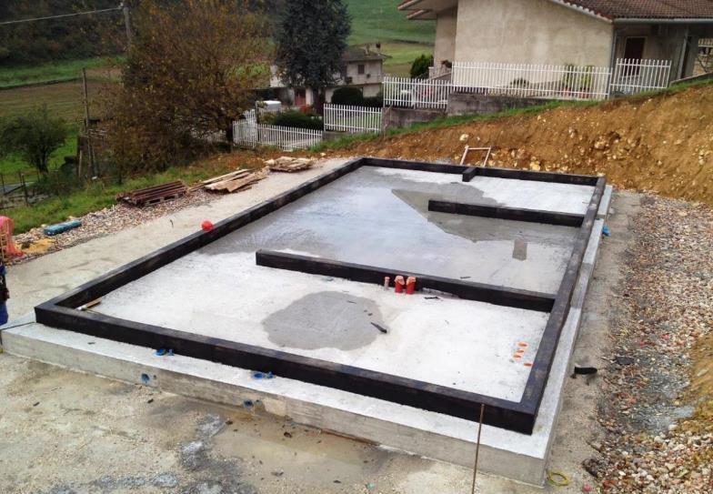
Elementi Costruttivi_aa.2025-26
Soggetti prevalentemente a sforzi di COMPRESSIONE
Setti, Platee
Sottofondi/Massetti Livellamenti
Strati di isolamento

Slide 18
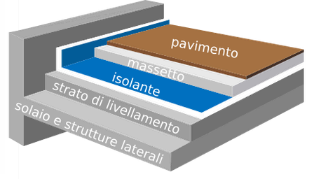
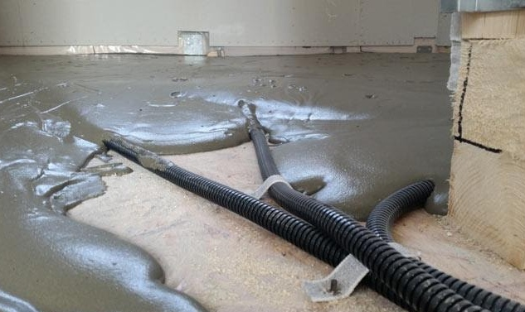
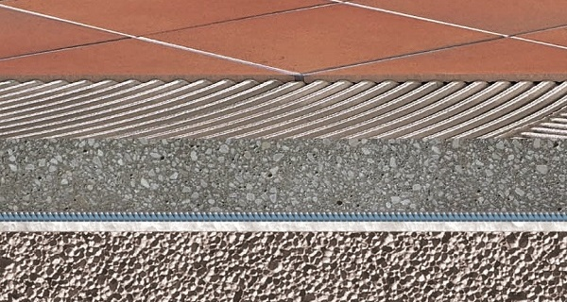
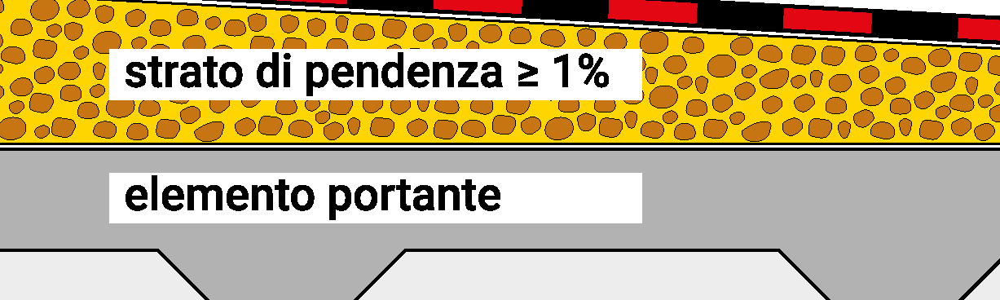
Elementi Costruttivi_aa.2025-26
Soggetti prevalentemente a sforzi di COMPRESSIONE
Setti, Platee
Sottofondi/Massetti Livellamenti
Strati di isolamento

Slide 19
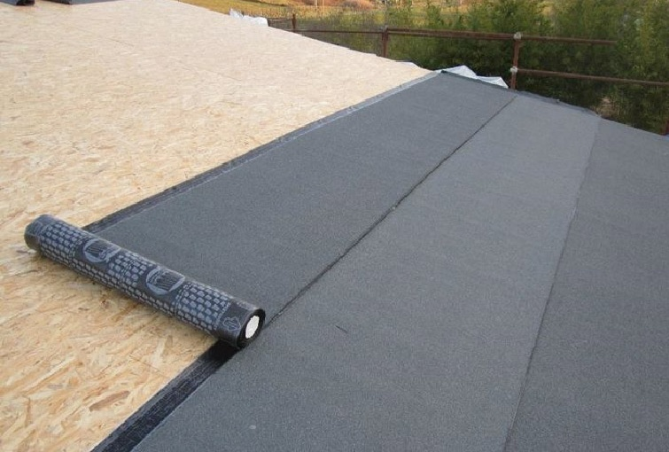
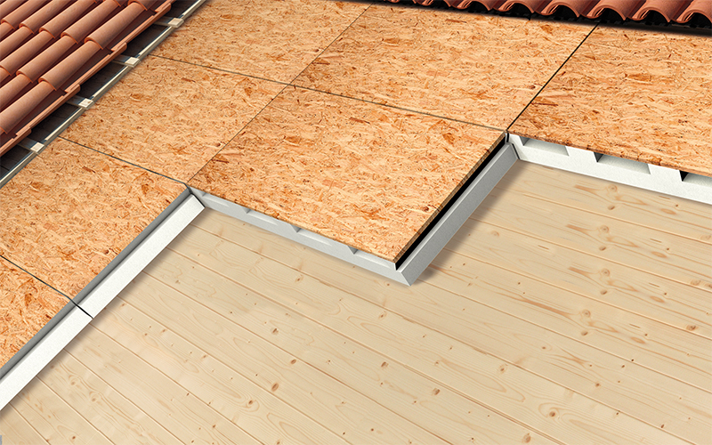
Elementi Costruttivi_aa.2025-26
Soggetti prevalentemente a sforzi di COMPRESSIONE
Setti, Platee
Sottofondi/Massetti Livellamenti
Strati di isolamento

Slide 20


Elementi Costruttivi_aa.2025-26
Membrane
Soggetti prevalentemente a sforzi di TRAZIONE

Slide 21

Elementi Costruttivi_aa.2025-26
Membrane in tensostrutture
Soggetti prevalentemente a sforzi di TRAZIONE

Slide 22


Elementi Costruttivi_aa.2025-26
Soggetti prevalentemente a sforzi di FLESSIONE
Solai-solette
Solette nervate

Slide 23

Elementi Costruttivi_aa.2025-26
Soggetti prevalentemente a sforzi di FLESSIONE
Solai-solette
Solette nervate

Slide 24

Elementi Costruttivi_aa.2025-26
Soggetti prevalentemente a sforzi di FLESSIONE
Solai-solette
Solette nervate

Slide 25

Elementi Costruttivi_aa.2025-26
Soggetti prevalentemente a sforzi di FLESSIONE
Solai-solette
Solette nervate

Slide 26




Elementi Costruttivi_aa.2025-26
Sub sistemi tecnologici ottenuti per stratificazione
Chiusure
Partizioni

